Slide 1
Геноцид як феномен XXст.
Робота
проектного етапу Всеукраїнського інтерактивного конкурсу Малої академії наук «МАН-Юніор Дослідник»
у номінації «Історик-Юніор»
«Депортація кримських татар як геноцид в Україні»
учениці 10 класу
Родинської загальноосвітньої школи № 35
м.Красноармійська
Донецької області
Кочегарової Катерини

Slide 2
Мета: довести,що депортація кримських татар у 1944 рр. є жахливим проявом геноциду в Україні, а події 2014-2016 рр. в Криму – продовженням політики геноциду.
Завдання: усвідомити причини геноциду кримських татар,
на основі історичних джерел прослідкувати процес депортації, масштаби, наслідки та уроки злочинних дій сталінізму,
порівняти політику в СРСР та Сучасної РФ щодо кримськотатарського народу.

Slide 3
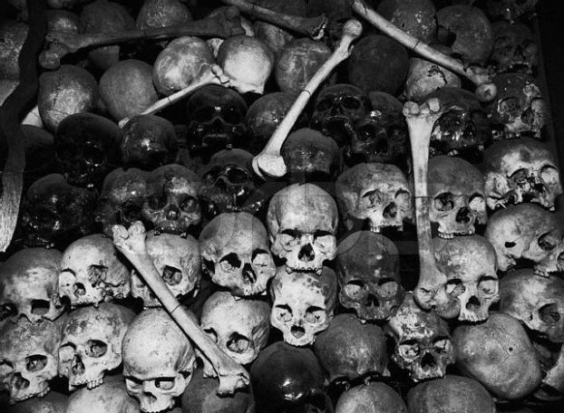
Геноцид
Геноцид — цілеспрямовані дії з метою знищення повністю або частково окремих груп населення чи цілих народів за національними, етнічними, расовими або релігійними мотивами.
До таких дій належать:
убивство членів цієї групи;
навмисне створення членам групи життєвих умов, які розраховані на повне або часткове знищення групи;
нанесення тяжких тілесних або психічних ушкоджень членам такої групи;
дії, розраховані на унеможливлення народження дітей в середовищі групи;
насильницька передача дітей цієї групи іншій групі.

Slide 4
Депортація кримських татар як геноцид
Депортіція — примусове переселення , вигнання чи висилка з постійного місця проживання або з держави окремих осіб чи народів. Застосовується як засіб карного чи адміністративного покарання.
Депортація кримських татар — примусове виселення кримськотатарського населення Кримської АРСР, проведене НКВС 1944 року.

Slide 5
Офіційна причина депортації
У Постанові Державного комітету оборони СРСР № ГОКО-5859 від 11 травня 1944 р. про виселення кримців було зазначено, що депортацію проводять через колабораціонізм кримських татар під час Другої світової війни.
«В період Вітчизняної війни багато кримських татарів зрадили Батьківщину, дезертирували з частин Червоної Армії, які обороняли Крим, і переходили на бік противника, вступаючи у сформовані німцями добровольчі татарські військові частини, які боролися проти Червоної Армії, в період окупації Криму німецько-фашистськими військами, беручи участь у німецьких каральних загонах, кримські татари особливо відзначилися своїми жорстокими розправами щодо радянських партизанів, а також допомагали німецьким окупантам у справі організації насильницького вивезення радянських громадян в німецьке рабство і масового винищення радянських людей».[

Slide 6
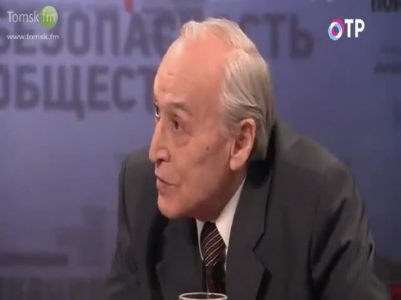
Сучасна оцінка причин депортації
Досить лаконічно передають справжні причини депортації слова, голови московського земляцтва кримців Ернста Кудусова:
«Сталін вирішив знищити кримських татар тому, що це народ, який не раболіпствує, він ніколи не знав рабства. А Сталін звик керувати рабами. Тому йому дуже подобалися російські - колишні раби, потомствені раби. Тисячолітнє рабство, нічого тут не зробиш»

Slide 7
Несправедливість…
Серед депортованих були навіть ті , хто воювали в частинах Червоної армії під час Другої світової війни,а також ті , хто не жили в зоні окупації німецькими військами і не могли брати участь в колабораціоністських формуваннях.
Депортації було піддано також кримських татар, які евакуювалися з Криму до приходу німецьких військ і встигли повернутися з евакуації за квітень-травень 1944 р.

Slide 8
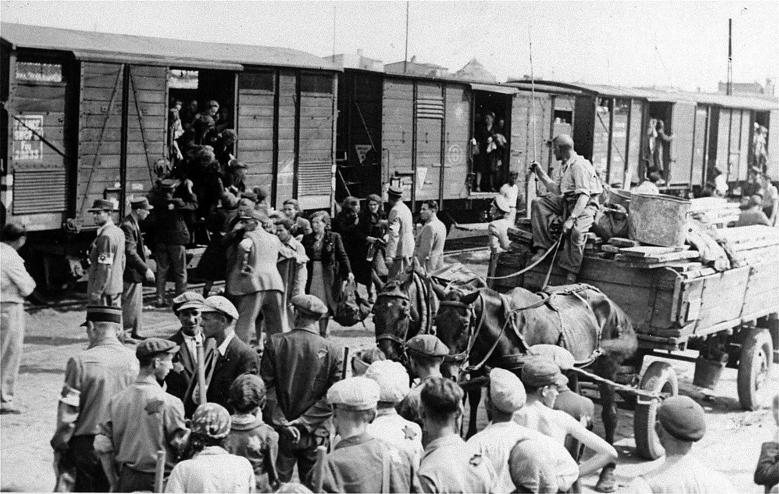
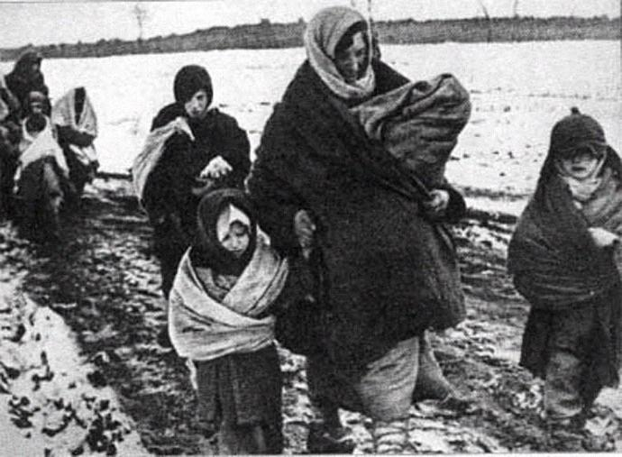
Масштаби депортації
Операція з депортації почалася рано вранці 18 травня 1944 р. і закінчилася о 16:00 20 травня 1944 р. Для її проведення було задіяно війська НКВС кількістю понад 32 тисячі осіб. Депортованим відводили від декількох хвилин до півгодини на збори, після чого їх на вантажівках транспортували до залізничних станцій. Звідти ешелони з ними відправляли до місць заслання. За спогадами очевидців, тих, хто чинив опір або не міг іти, часто розстрілювали на місці.
За офіційними даними виселено 183 155 осіб до Узбекистану,Казахстану,Таджикистану,в Марійську РСР,на Урал і в Костромську область.

Slide 9
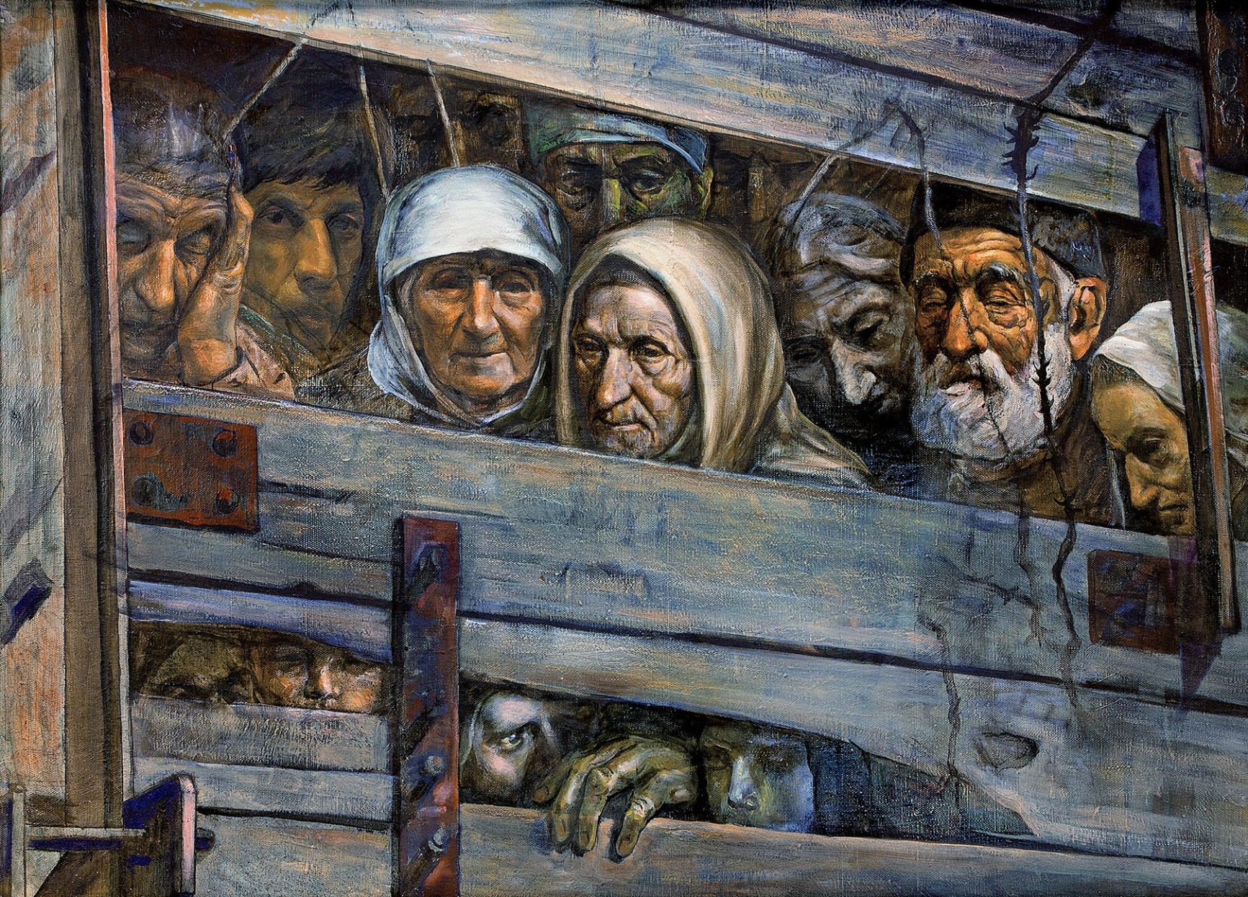
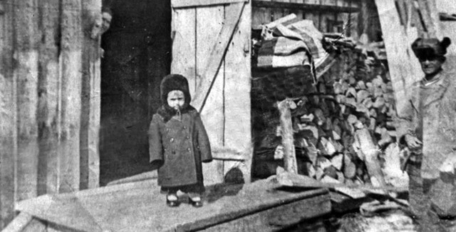
Зі Спогадів тих, хто вижив
«Раптом серед ночі сильний гуркіт у двері. Прокинувшись, я побачив, як заспаній матері офіцер сердитим голосом щось читав на папері. Поряд з ним стояло двоє солдат. Офіцер поспішав. Повідомив, що на збори є 10 хв»(зі спогадів Ділявера Еннанова).
«Про медичне обслуговування й мови не могло бути. Люди пили воду з водойм і звідти ж брали про запас. Воду кип'ятити можливості не було. Люди почали хворіти дизентерією, черевним тифом, малярією, коростою, воші мучили всіх. Було спекотно, постійно мучила спрага. Померлих залишали на роз'їздах, ніхто їх не ховав».
«Вранці замість привітання добірна лайка і запитання: трупи є? Люди за померлих чіпляються, плачуть, не віддають. Солдати тіла дорослих викидають у двері, дітей - у вікно...»

Slide 10
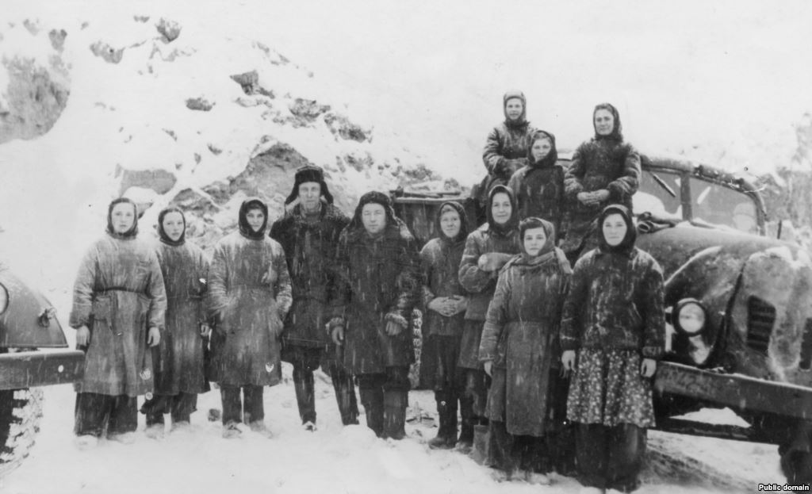
доля кримських татар
Протягом 12 років до 1956 року кримські татари мали статус спецпереселенців , що означав різні обмеження в правах, зокрема заборону на самовільний (без письмового дозволу спецкомендатури) перетин кордону спецпоселення і кримінальне покарання за його порушення.
На відміну від деяких інших депортованих народів, що повернулися на батьківщину в кінці 1950-х років, кримських татар було позбавлено цього права формально до 1974 року, фактично ж — до 1989. Масове повернення народу до Криму почалося лише наприкінці «перебудови» 1989 року.

Slide 11
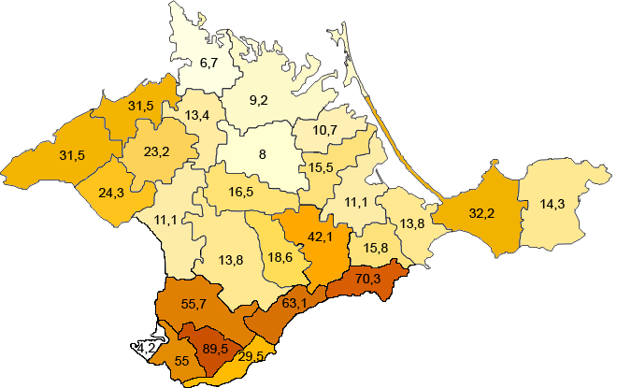
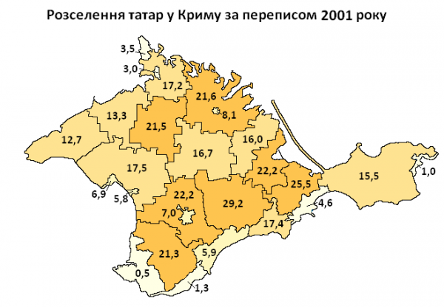
Наслідки для КРИМУ
Деякі райони (гори і Південний берег Криму, населені до того переважно кримцями) залишилися практично без населення.
Зліва — процент кримських татарів по регіонах у 1939 р. Справа — процент кримських татарів у 2001 р.

Slide 12
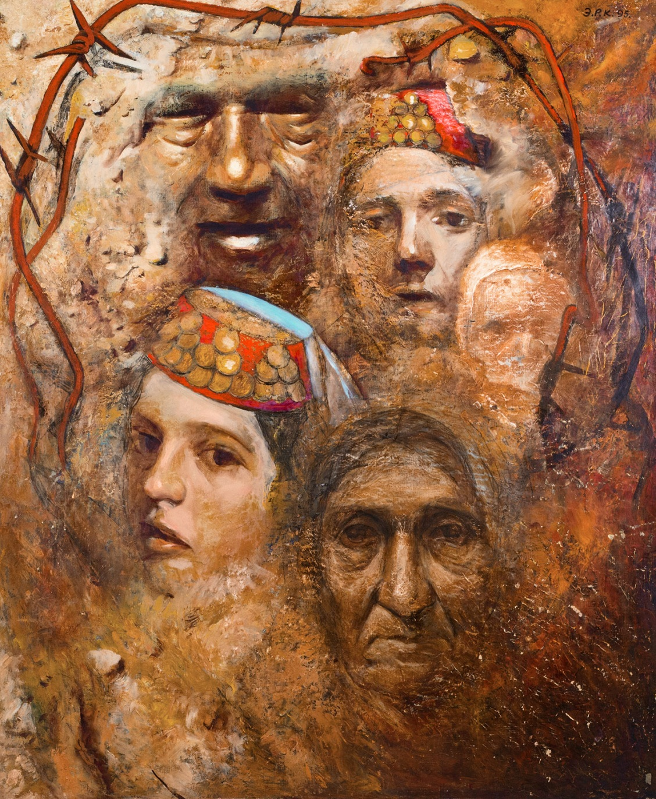
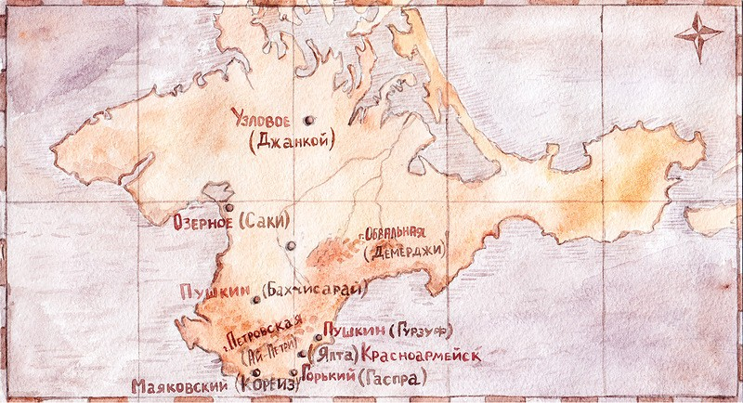
Знищення історичної пам `яті
Було здійснено комплекс антиправових заходів, спрямованих на знищення історичної пам’яті, мови, культури і самосвідомості депортованих народів.
Було перейменовано всі (за винятком Бахчисарая, Джанкоя, Ішуні, Саків та Судака) поселення, назви яких мали кримськотатарське походження (понад 80% від загальної чисельності поселень Криму).
Згідно з указом Президії Верховної Ради РРФСР від 14 грудня 1944 р. були перейменовані райони та районні центри, назви яких були пов’язані з виселеними спецпереселенцями. Зокрема, Ак-Мечетський район був перейменований в Чорноморський, а село Ак-Мечеть – у село Чорноморське, Ак-Щейхський район – в Роздольненський.
Відразу після виселення «антирадянських елементів» з півострову розпочалася ліквідація всього, що нагадувало про етноси, які колись населяли Крим.

Slide 13
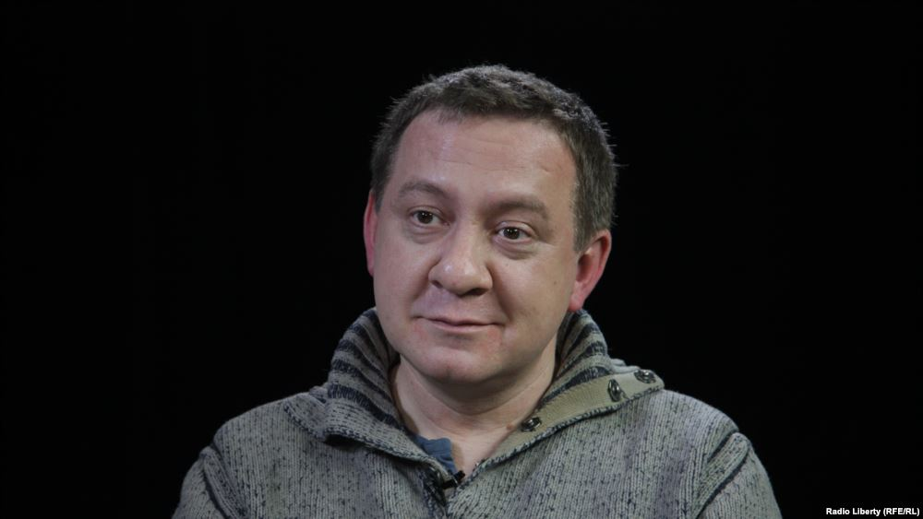
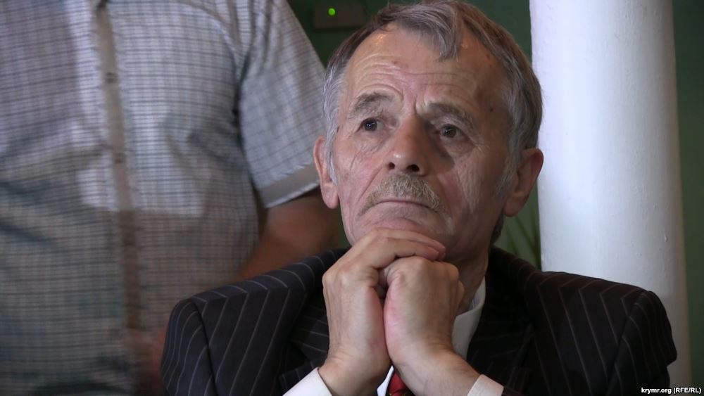
Гібридний геноцид
Рівно два роки тому, 26 лютого, у Сімферополі біля кримського парламенту сталося трагічне протистояння між прихильниками України та Росії, у результаті якого загинуло двоє людей. Сьогодні влада Російської Федерації звинувачує у всьому кримськотатарських активістів, яких заарештовують та безпідставно тримають під вартою.
«Україна має постійно на всіх рівнях говорити про гуманітарну проблему кримських татар у Криму, тому що там зараз відбувається «справжній неоголошений гібридний геноцид». «Цей геноцид не супроводжується масовими розстрілами, але супроводжується примусом людей до депортації, порушенням їхніх ключових прав і повним безправ’ям перед державною машиною», - заявив в ефірі Радіо Свобода заступник головного редактора кримськотатарського телеканалу ATR Айдер Муждабаєв.
Національний лідер кримськотатарського народу Мустафа Джемілєв свідчить, що кримськотатарське населення зазнає жорсткого тиску з боку окупаційної влади Криму, багато татар арештовані без всяких правових підстав.
Також незаконна влада депортує кримчан або забороняє їм в'їзд на територію півострова.

Slide 14
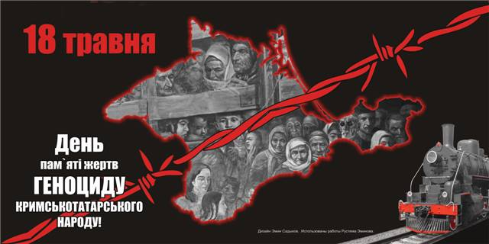
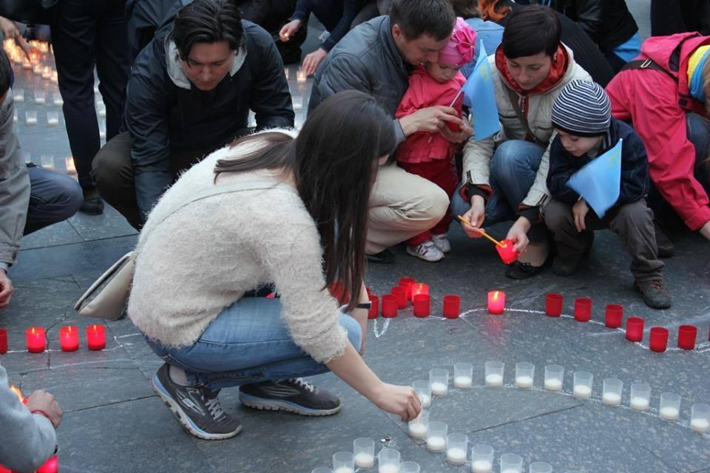
Вшанування пам`яті
Щороку 18 травня у світі відзначають пам’ять жертв депортації кримців.
В Україні з 2014 року до цього дня відзначають День боротьби за права кримськотатарського народу.
З 1916 року відзначають День пам`яті жертв геноциду кримськотатарського народу.
На пісенному конкурсі Євробачення 2016 р. в Стокгольмі Україну представить співачка кримськотатарського походження Джамала з авторською піснею «1944».

Slide 15
Висновок
У кожного народу є події, де особиста історія стає частиною загальної історії народу... У ХХ ст. це була депортація 1944 р., що є справжнім геноцидом кримських татар. Сучасна політика Росії в окупованому Криму є продовженням геноциду цілого народу, порушенням норм демократії і гуманізму, поваги до прав і свобод людини.
Можна заборонити проводити мітинги і масові акції, принижувати цілий народ недовірою, репресіями, обшуками, арештами. Однак позбавити людей пам'яті не під силу навіть найжорстокішим тоталітарним режимам. Історія і доля кримських татар, сучасна проблема їх виживання та інтеграції в суспільство є унікальною, бо не має прецедентів не тільки в Україні, але й у світі.
Геноцид як феномен ХХ ст. перетворюється на реальність XXl ст., якщо забуваються уроки історії…

Slide 16
Використані джерела інформації:
1. https://uk.wikipedia.org/wiki/ Депортація_кримських_татар.
2.http://svitua.org/index.php/novunu/ukraine/item/2826-18-travnia-71-richnytsia-deportatsii-krymskykh-tatar.
3. ttp://blog.meta.ua/~zheka91190/posts/i3832846/.
4. Гульнара Бекирова. Крымские татары. 1941–1991 (Опыт политической истории). Том 1. Симферополь 2008. ISBN 978-966-470-011-2
5. Репортаж Агентства QHA «Кримські Новини» ttps://www.youtube.com/watch?v= Mr4ta0HociY

